Slide 1

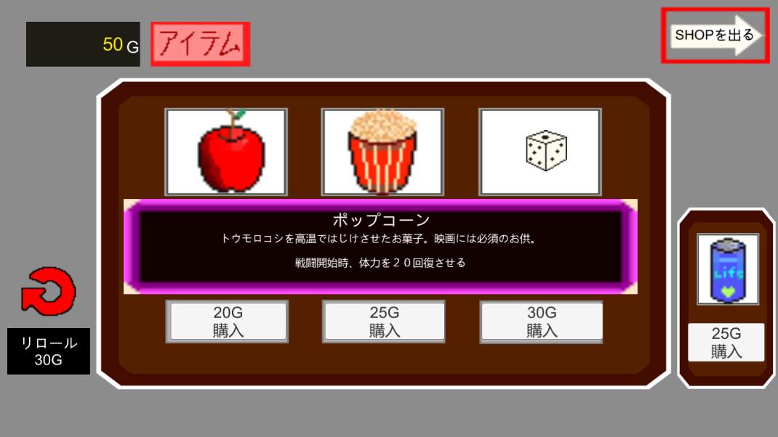
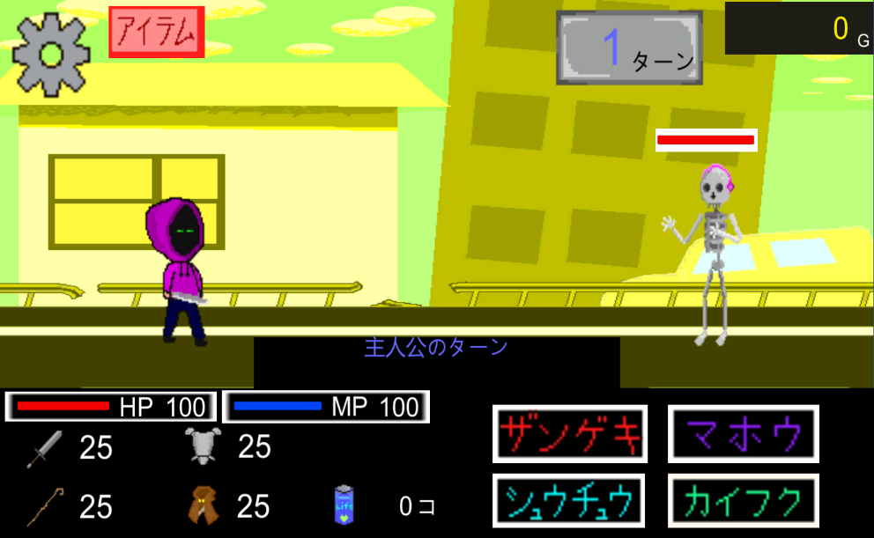
情報クリエイタ工学科 1年 岸、石塚、河野
プレイするたびに難易度が変わる
ローグライクRPG
敵を倒してお金を稼げ！！
ステージを進めれば敵は強くなっていく
お金を集めて自分を強化！
アイテムを組み合わせて強くなる
出現するアイテムはランダムで変化する
アイテムを購入して戦闘を有利にしよう！
「遊び方」… マウスの左クリック

